Slide 1
Назвіть усе, що зображено на малюнках. Визначте кількість складів у словах і доберіть до кожного малюнка відповідну схему. Як ви гадаєте, для
кого Дід Мороз приготував ці подарунки?

Slide 2
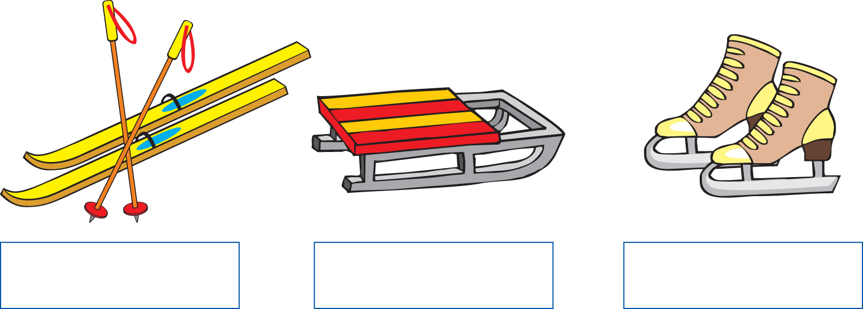
Назвіть усе, що зображено на малюнках. Поділіть слова на склади.

Slide 3
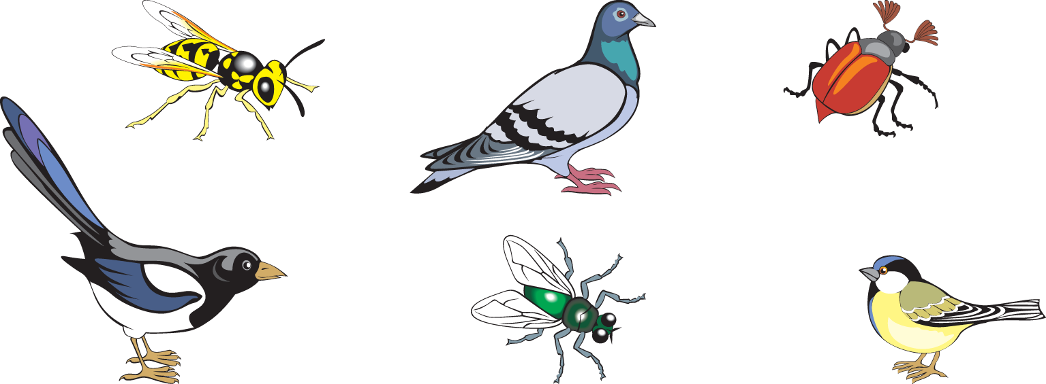
Назвіть птахів та комах, у назвах яких:
• три склади,
• два склади,
• один склад.

Slide 4
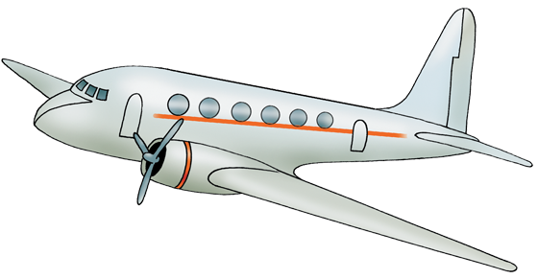
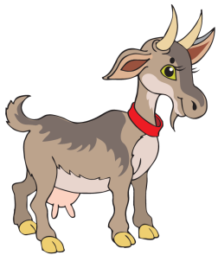
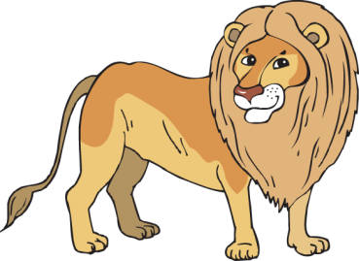
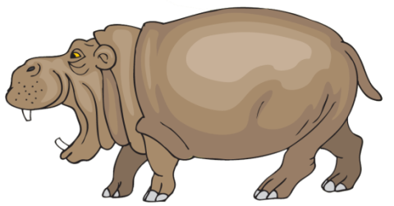
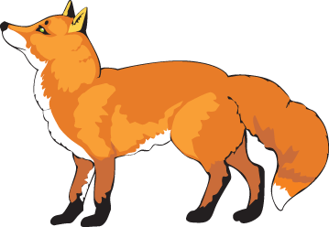
Допоможіть кожному пасажирові знайти свій літак відповідно до кількості складів у слові.

Slide 5
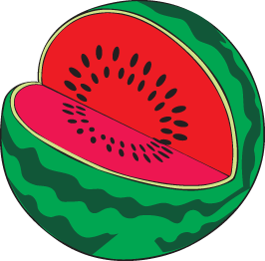
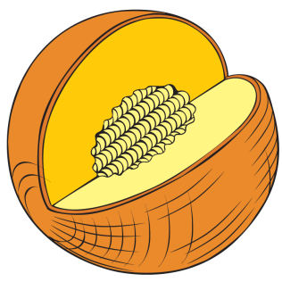
Назвіть ягоди та фрукти. Визначте кількість складів у словах- назвах і доберіть до них відповідні складові моделі.

